Slide 1
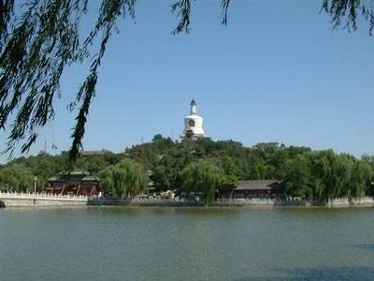
1.让我们荡起双桨

Slide 2

预习要求:
认读生字，熟读课文。

Slide 3

双桨 白塔 四周 环绕 红墙
轻轻 洒在 悄悄 愉快 安排
凉爽

Slide 4

让我们荡起双桨，
小船儿推开波浪，
海面上倒映着美丽的白塔，
四周环绕着绿树红墙。
小船儿轻轻漂荡在水中，
迎面吹来了凉爽的风。

Slide 5


Slide 6
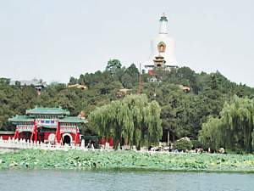

Slide 7
塔 环 墙 轻
洒 悄 愉 排

Slide 8
红领巾迎着太阳
阳光洒在海面上，
水中鱼儿望着我们，
悄悄地听我们愉快歌唱。
小船儿轻轻飘荡在水中，
迎面吹来了凉爽的风。

Slide 9

做完了一天的功课，
我们来尽情欢乐，
我问你亲爱的伙伴，
谁给我们安排下幸福的生活？
小船儿轻轻飘荡在水中，
迎面吹来了凉爽的风。

Slide 10


Slide 11
桨 周

